Slide 1
Ciklai
BALTIc TALENTs AcADEMy

Slide 2
BALTIc TALENTs AcADEMy – Ciklai
Sužinosite
Ciklus:
for
while
do while
Ciklo valdymą
Switch sakinį
Skaitymą iš failo ir rašymą į failą
2

Slide 3
BALTIc TALENTs AcADEMy – Ciklai
Ciklas for
for( kintamasis ; sąlyga; operacija)
for(int i = 0; i < 10; i++){}
Kintamasis = int i = 0
Sąlyga = i < 10
Operacija = i++
Šis ciklas naudojamas, kai žinome kiek kartų reiks atlikti tam tikrą veiksmą. Pvz. perbėgimas per masyvo elementus.
3

Slide 4
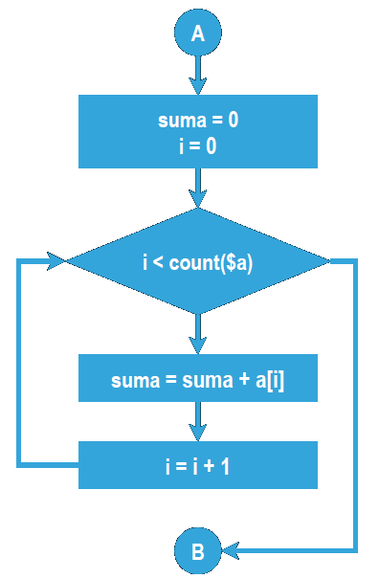
BALTIc TALENTs AcADEMy – Ciklai
Ciklas for
int suma = 0;
for (int i = 0; i < a.length; i++) {
suma += a[i];
}
Ne
Taip
4

Slide 5
BALTIc TALENTs AcADEMy – Ciklai
Ciklas while
while(sąlyga)
while(i < 10){}
Sąlyga = i < 10
Ciklas naudojamas kai nežinome kiek kartų reiks vykdyti tam tikras operacijas. Pvz. duomenų skaitymui iš failo.
5

Slide 6
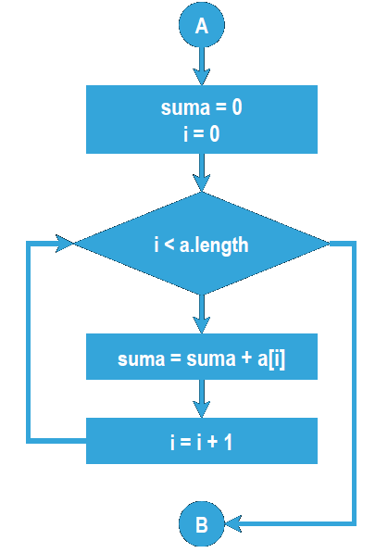
BALTIc TALENTs AcADEMy – Ciklai
Ciklas while
int suma = 0, i = 0;
while (i < a.length) {
suma += a[i];
i++;
}
Ne
6
Taip

Slide 7
BALTIc TALENTs AcADEMy – Ciklai
Ciklas do while
do { } while(sąlyga)
do {} while(i < 10)
Sąlyga = i < 10
Ciklas naudojamas kai žinome kad operacija reiks atlikti bent vieną kartą. Pvz. žadintuvo skambėjimas.
7

Slide 8
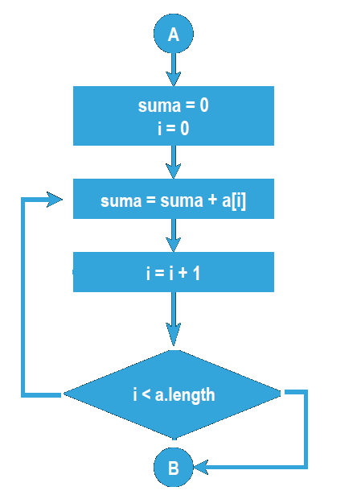
BALTIc TALENTs AcADEMy – Ciklai
Ciklas do while
int suma = 0, i = 0;
do {
suma += a[i];
i++;
} while (i < a.length);
8
Taip
Ne

Slide 9
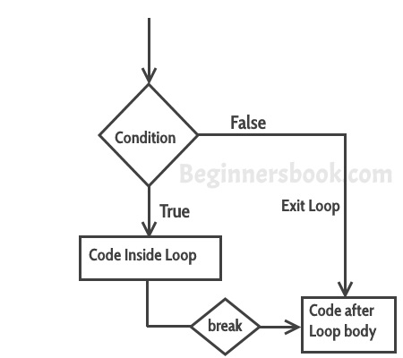
BALTIc TALENTs AcADEMy – Ciklai
Ciklo valdymas - BREAK
Ciklą galima bet kada nutraukti naudojant break operaciją
9

Slide 10
BALTIc TALENTs AcADEMy – Ciklai
Ciklo nutraukimas
Tarkime mums reikia susumuoti visus masyvo elementus pradedant nuo
pirmo, bet tik iki elemento kurio reikšmė yra 0.
int[] a = {15, 20, 5, 0, -5, 80};
int suma = 0;
for (int i = 0; i < a.length; ++i) {
if (a[i] == 0) {
break;
}
suma += a[i];
}
10

Slide 11
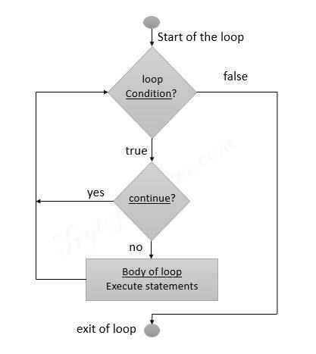
BALTIc TALENTs AcADEMy – Ciklai
Ciklo valdymas - CONTINUE
Ciklas gali grįžti į sąlygos tikrinimą naudojant continue operaciją
11

Slide 12
BALTIc TALENTs AcADEMy – Ciklai
Ciklo grįžimas į sąlygą
Kartais reikia cikle nevykdyti likusių ciklo sakinių ir grįžti į ciklo pradžią.
Tarkime mums reikia sudauginti visus masyvo elementus, išskyrus tuos
kurių reikšmė yra 0
int[] a = {2, 0, 3, 0, -5, 0};
int sandauga = 1;
for (int e : a) {
if (e == 0) {
continue;
}
sandauga *= e;
}
12

Slide 13
BALTIc TALENTs AcADEMy – Ciklai
Switch sakinys
Naudojamas, kai naudojame enumeratorius, arba kai žinome kokius veiksmus reikia atlikti gavus tam tikrą reikšmę
switch(value){
case 1:
Print( “vienas”)
break;
…
case 3:
Print( “trys”)
break;
default:
Print(“nežinomas skaičius”)
}
13

Slide 14
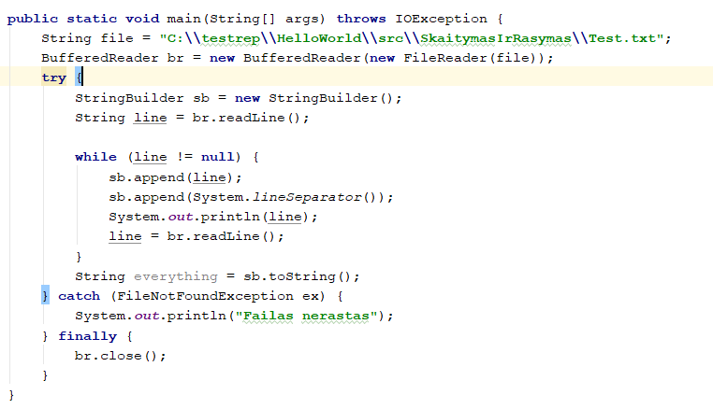
BALTIc TALENTs AcADEMy – Ciklai
Skaitymas iš failo
14

Slide 15
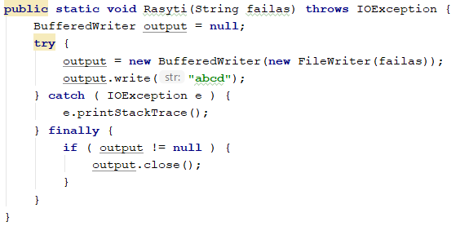
BALTIc TALENTs AcADEMy – Ciklai
Rašymas į failą
15

Slide 16
BALTIc TALENTs AcADEMy – Ciklai
Uždaviniai
Parašyti programas:
Kurios atspausdintų skaičius nuo vieno iki šimto ir atvirkščiai nuo šimto iki vieno (panaudojant visus ciklo variantus)
Atlikti pirmą užduoti taip, kad skaičiai atsispausdintų atbulai, nuo šimto iki 1
Naudojant for ciklą apsirašyti ciklą cikle ir atspausdinti kiekvieno ciklo indeksus i ir j
Naudojant ciklą apskaičiuoti indeksų sumą
Naudojant ciklą parašyti programą, kuri pasiekus indeksų suma 12 atspausdintų rezultatą
Naudojant ciklą parašyti programą, kuri atspausdintų tik lyginius skaičius
Parašyti programą, kuri nuskaitytų iš failo n(ciklo ilgio indeksas), vykdo ciklą n ilgio ir įrašo visus skaičius į failą
Parašyti programą, kuri nuskaito žodžius iš failo ir įrašo žodžių skaičių į failo pirmą eilutę, o kitoje eilutėje visas nuskaitytas tekstas.
Suskaičiuoti vidurkį iš duomenų esančių tekstiniam faile. Rezultatą išsaugoti rezultatų faile
Iš duomenų failo nustatyti kokie skaičiai yra lyginiai ir išvesti į rezultatų failą skaičių ir ar jis lyginis. Pvz: 1 - nelyginis 2 – lyginis
Įvesta skaičių nuo 1-7 grąžintų atitinkamą dienos pavadinimą naudojant Switch
16

